Slide 1
ZIP Password Cracker
Team18 :)
110550085 房天越
109652013 雷其諭
0816085 曾嘉佑

Slide 2
Outline
Intro. to ZIP
Common Attacks
ZIPCrypto
CRC32
Plaintext Attack
Conclusion
Reference

Slide 3

Intro. to ZIP
開源、被廣泛支援
支援ZipCrypto及AES-256加密
僅對檔案內容加密
修改及刪除檔案不需密碼

Slide 4

Common Attacks
一些常見的手段包括以下這些：
暴力破解 (BruteForce Attack)
字典攻擊 (Dictionary Attack)
已知明文攻擊 (Plaintext Attack)
我們將主要以Plaintext Attack為重點進行探討

Slide 5
ZIPCrypto
keys有三把
分別是 k0, k1, k2
根據使用者所輸入密碼，對 keys 進行初始化
利用 k2 產生1 byte 的偽隨機數 (k3)
重複直到加密完成
將檔案中的一個 byte 與 k3 進行 XOR 得到 c1
利用 c1 更新原本的 keys

Slide 6
Pros and Cons of ZIPCrypto
優點：
開源、簡單好用、泛用性高
缺點：
使用對稱式加密，安全性有極大疑慮

Slide 7
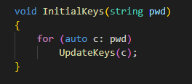

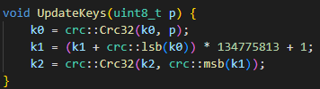

Keys
這是 keys 的初始化方式 →
← 這是 k0, k1, k2 的預設值
這是 keys 的更新方式 →
134775813為magic number
← 這是 k3 的計算方式

Slide 8
CRC32
概念：
將原本訊息末尾加上32位數的0
整個訊息對CRC32定義的primitive polynomial進行GF(2)的除法
校驗碼即為其餘數

Slide 9
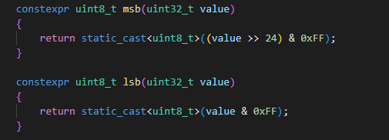
CRC32
ZIPCrypto採用版本為CRC32-IEEE 802.3
預先定義的多項式如下:
LSB MSB函數定義如右→
B代表的是 byte而非bit

Slide 10


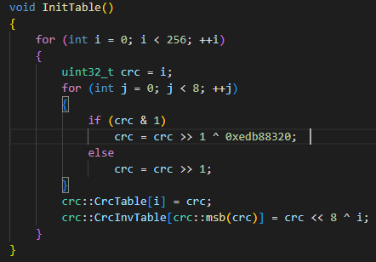
CRC32加速
CRC32在運算時可以由事先運算建表後查表來加速
其中表格是由 所建立

Slide 11
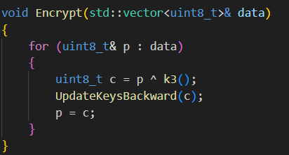
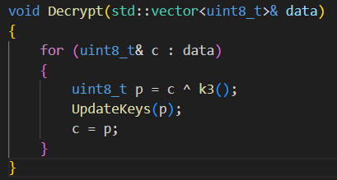
Encrypt and Decrypt

Slide 12
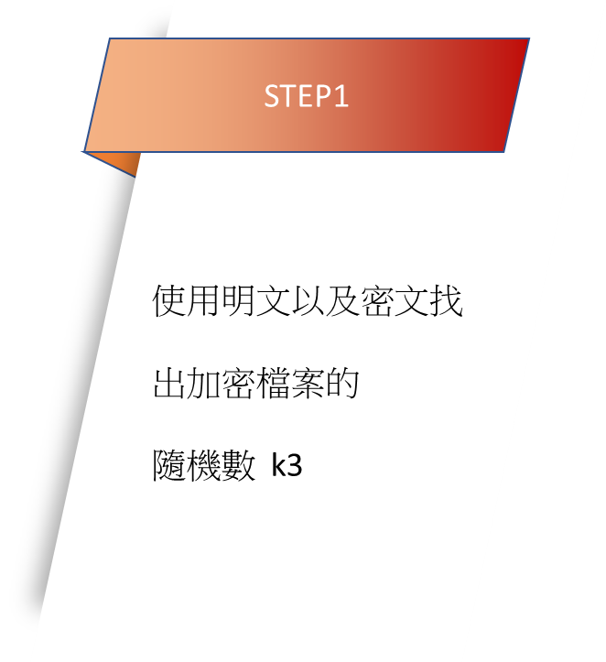
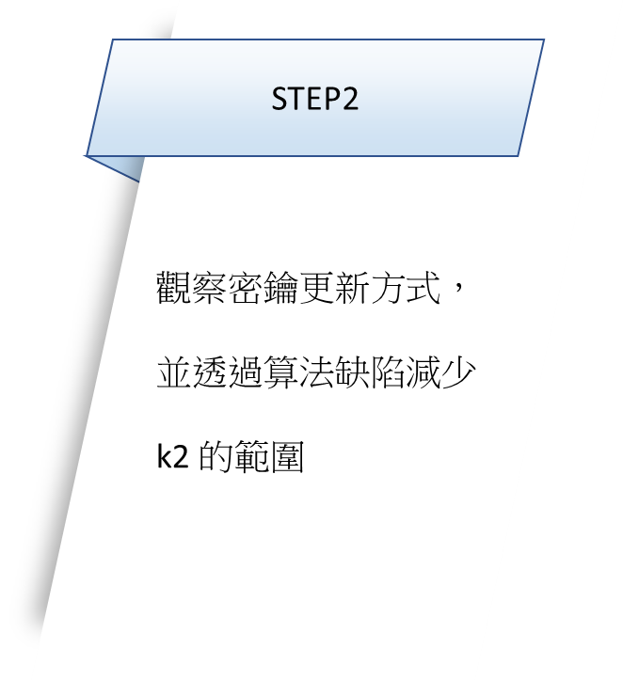
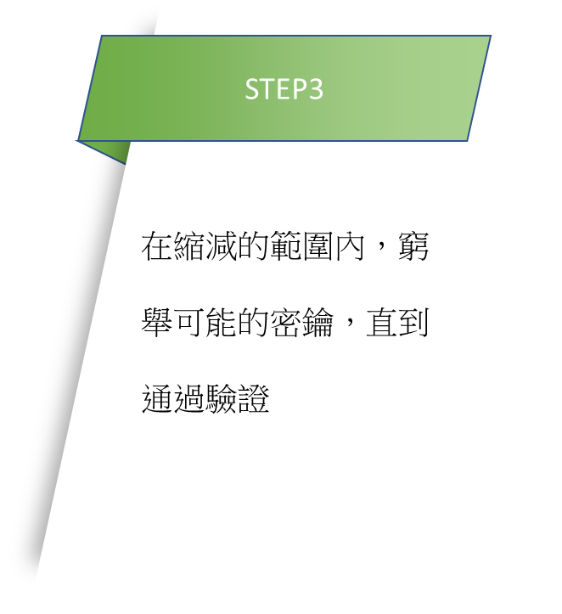
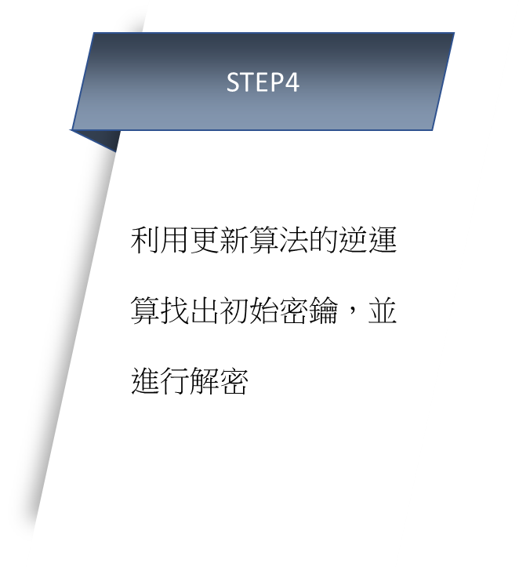
PlainText Attack
Notes:
笑死，這圖是我用ppt做的

Slide 13
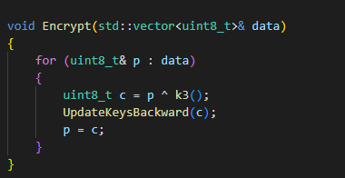
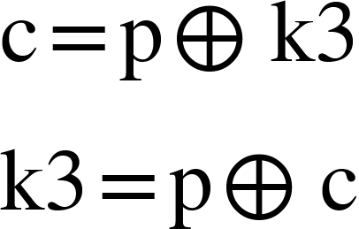
Step1. 找到k3
右圖為 ZIPCrypto 的加密原理
由於

Slide 14
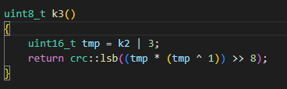
Step2-1.
附圖是 k3的生成方式。
我們可以從中推斷
(1):k3 長度為 8 bits，且 tmp 長度為 16 bits
(2):因為 tmp= k2 OR 3 ，所以我們 有tmp之後可以確定 k2 的 [2, 15] bits

Slide 15
Step2-2.
進一步推導:
(1):因為 k3 只有 8 bits， k3 最多有 2^8 種可能
(2): tmp 的 [0, 1]bits 都是 1，因此有 2^14 種可能的 tmp
(3): 給定 k3 後，可以找到 2^14/2^8 = 2^6 種可能的tmp
(4): tmp 運算只用到 k2 的[2,16) ，因此剩下的k2 [16,31] 有 2^16種可能
(5):給定k3後，可以得到 2^6 (k2[0,16))*2^16(k2[16,31]) = 2^22種可能的 k2
Notes:
(3) 因為 k3是 8 bits 而 temp 有2^14種，因此平均每 2^6 個temp會 映射到同一個 k3

Slide 16
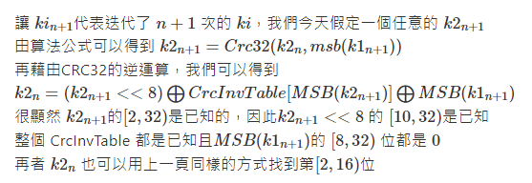
Step2-3.

Slide 17


Step2-4.
SIDE | 表達式 | 已知位數 | 分布範圍 | 可能數量
LHS |  | 14 | [2,16) | 64
RHS |  | 22 | [10,32) | 1
 |  | 32 | [0,32) | 1
 |  | 24 | [8,32) | 1
 | 左側總計 | 14 | [2,16) | 64
 | 右側總計 | 22 | [10,32) | 1
 | 左右聯集 | 30 | [2,32)
 | 左右交集 | 6 | [10,16)
因此我們可以簡單建立表格
由表格可知，左右兩式的 [10,16)皆為已知，不同的點在於左式中有64種可能而右式中只有一種
因此我們可以事先排除[10,16)不同的可能性
平均每64種可能性會被縮減至一種
而我們可以依此類推
縮小 ......的範圍
Notes:
因為左邊等於右邊，因此左右兩邊確定的部分[10,16)必須相等

Slide 18
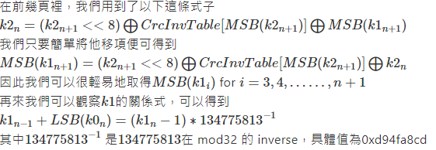
Step3-1.

Slide 19
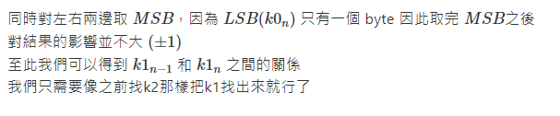
Step3-2.

Slide 20
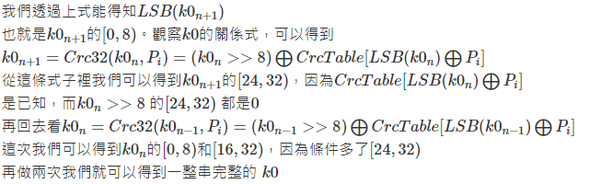
Step3-3.

Slide 21
Step4.
至此推導大致完成。
我們只需要在前幾頁推導的範圍內窮舉並配合明文
進行Update keys 的逆運算找到原始的 keys
就可以用原始的 keys 對密文進行解密

Slide 22
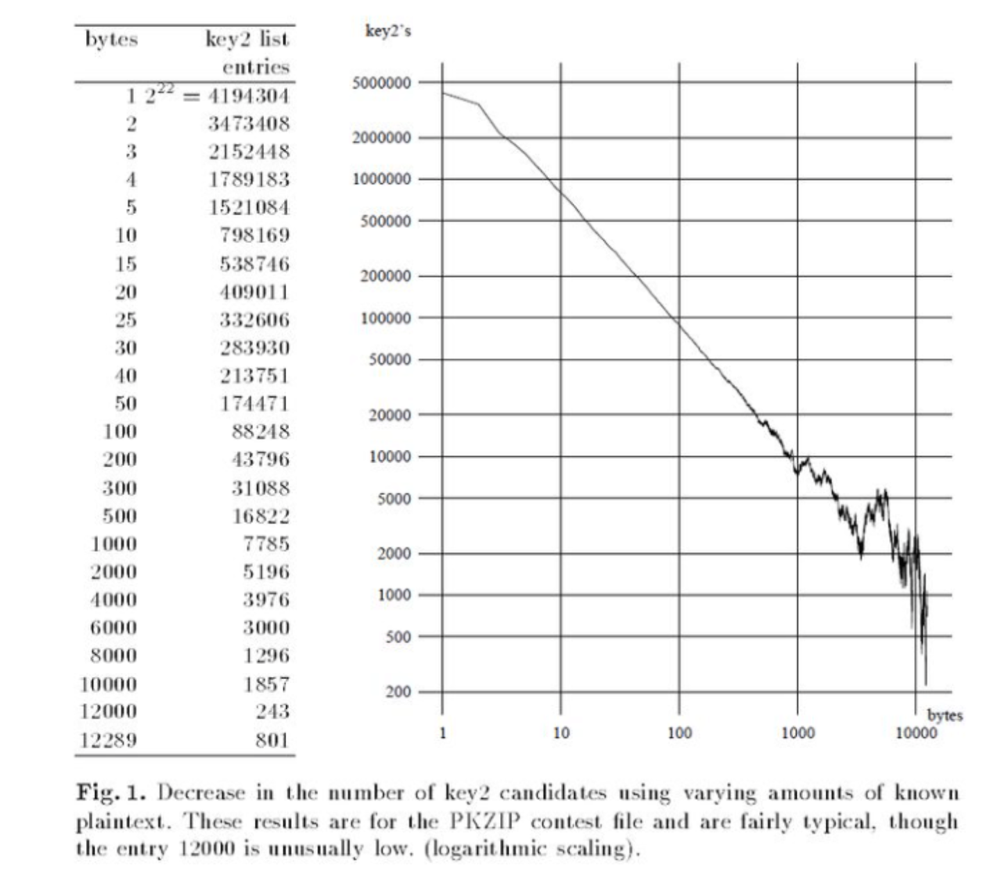
Severity
掌握越多明文，所需複雜度越低
掉的速度很快！

Slide 23

Conclusion

Slide 24
References
https://www.aloxaf.com/2019/04/zip_plaintext_attack/#%E5%8F%8
https://flandre-scarlet.moe/blog/1685/
https://link.springer.com/content/pdf/10.1007/3-540-60590-8_12.pdf

Slide 25

謝謝大家

